Slide 1
창고 관리 프로그램
<1조>
송진영, 이승원, 우종훈

Slide 2
목 차
개발환경
제작 개요
사전 계획
기능 설명
코딩 설명
마 무 리

Slide 3





개발 환경
응용프로그램 활용을 통하여 숙련도 향상
코딩 기술 능숙화

Slide 4
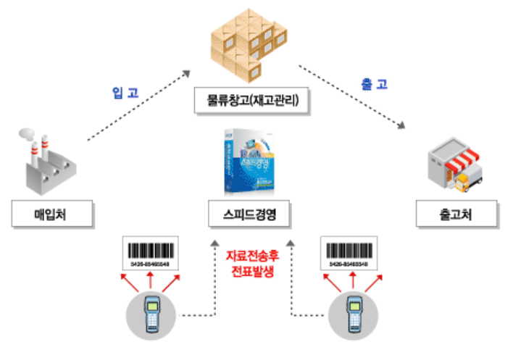
제작 개요
물류 입/출고 시스템 흐름도
네트워크 활용

Slide 5
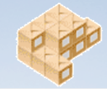
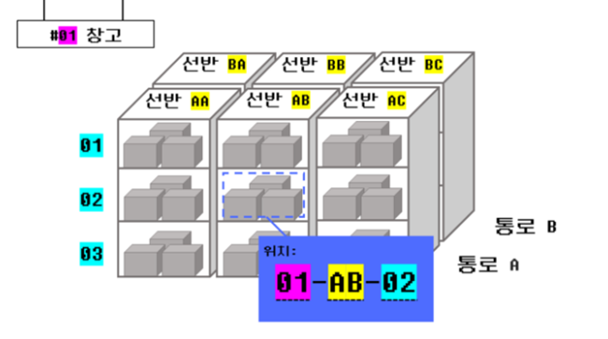
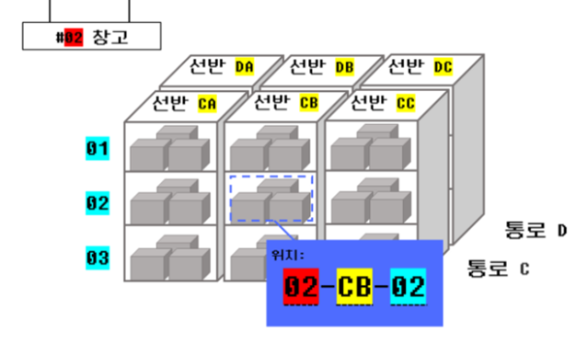
제작 개요
두 개 이상의 다중 창고 관리 시스템
물품 위치 관리
물류센터
창고 A
창고 B

Slide 6
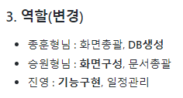
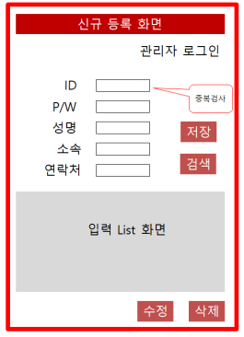
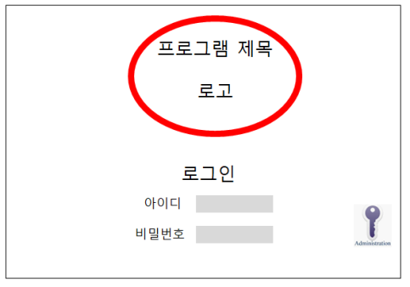
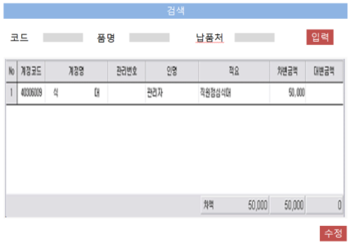
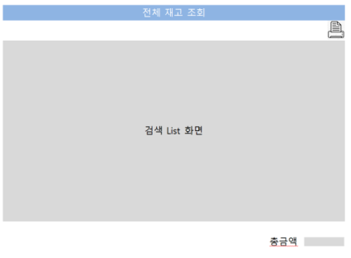
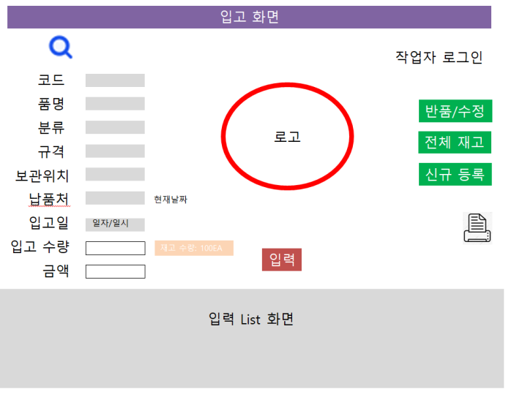
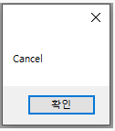
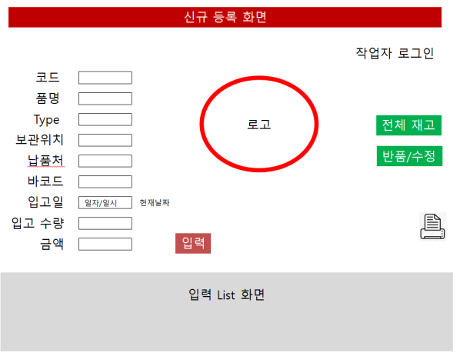

사전 계획
입고 화면
검색 에러 화면

Slide 7

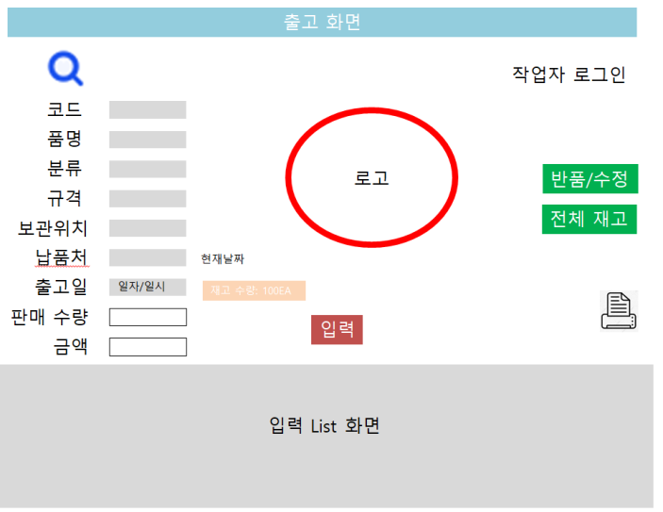

사전 계획
출고 화면
검색 에러 화면

Slide 8
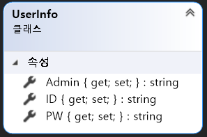
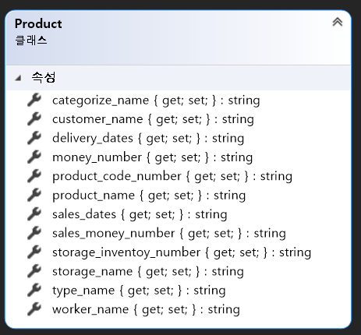
구현 클래스 설명

Slide 9
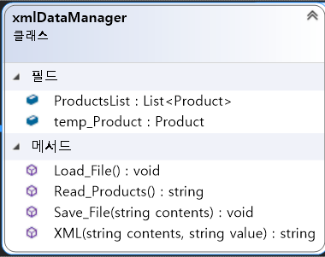
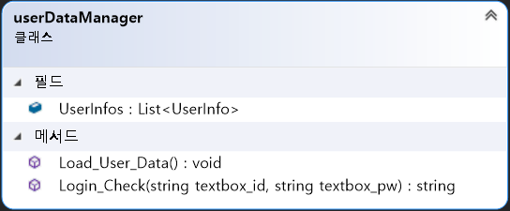
구현 클래스 설명

Slide 10
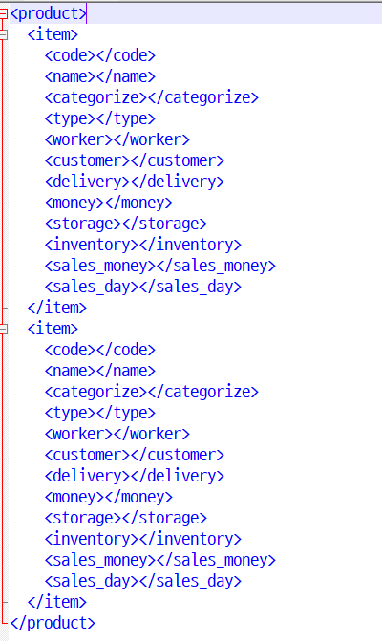
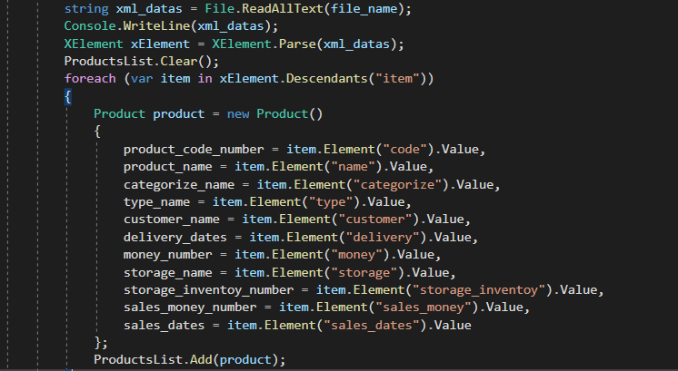
Data Base-XML저장

Slide 11

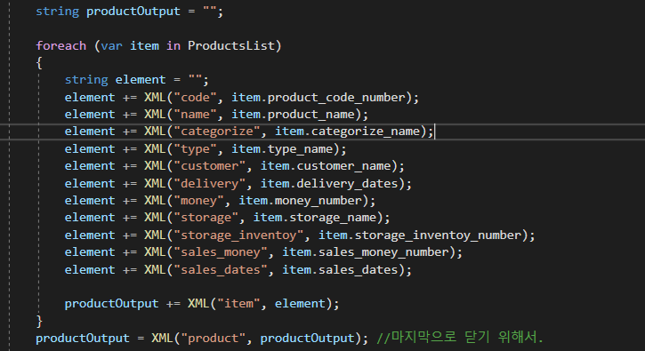
Data Base-XML 저장

Slide 12
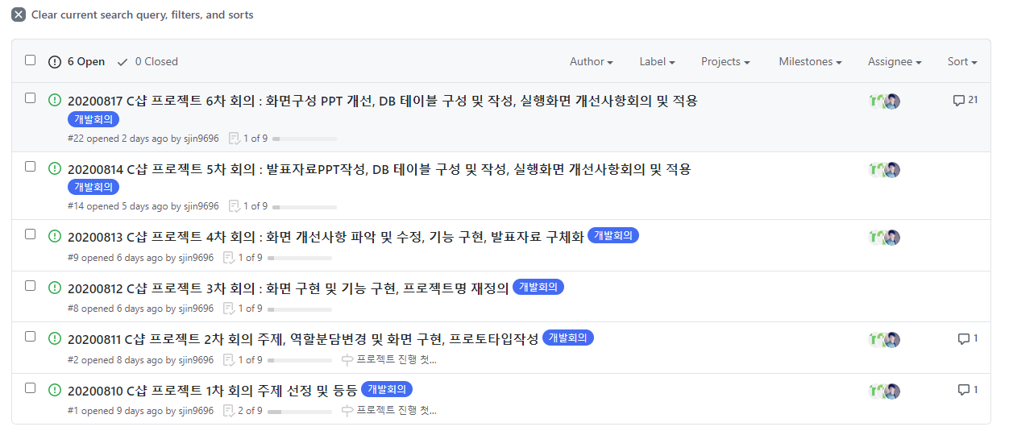
Git Hub 활용

Slide 13
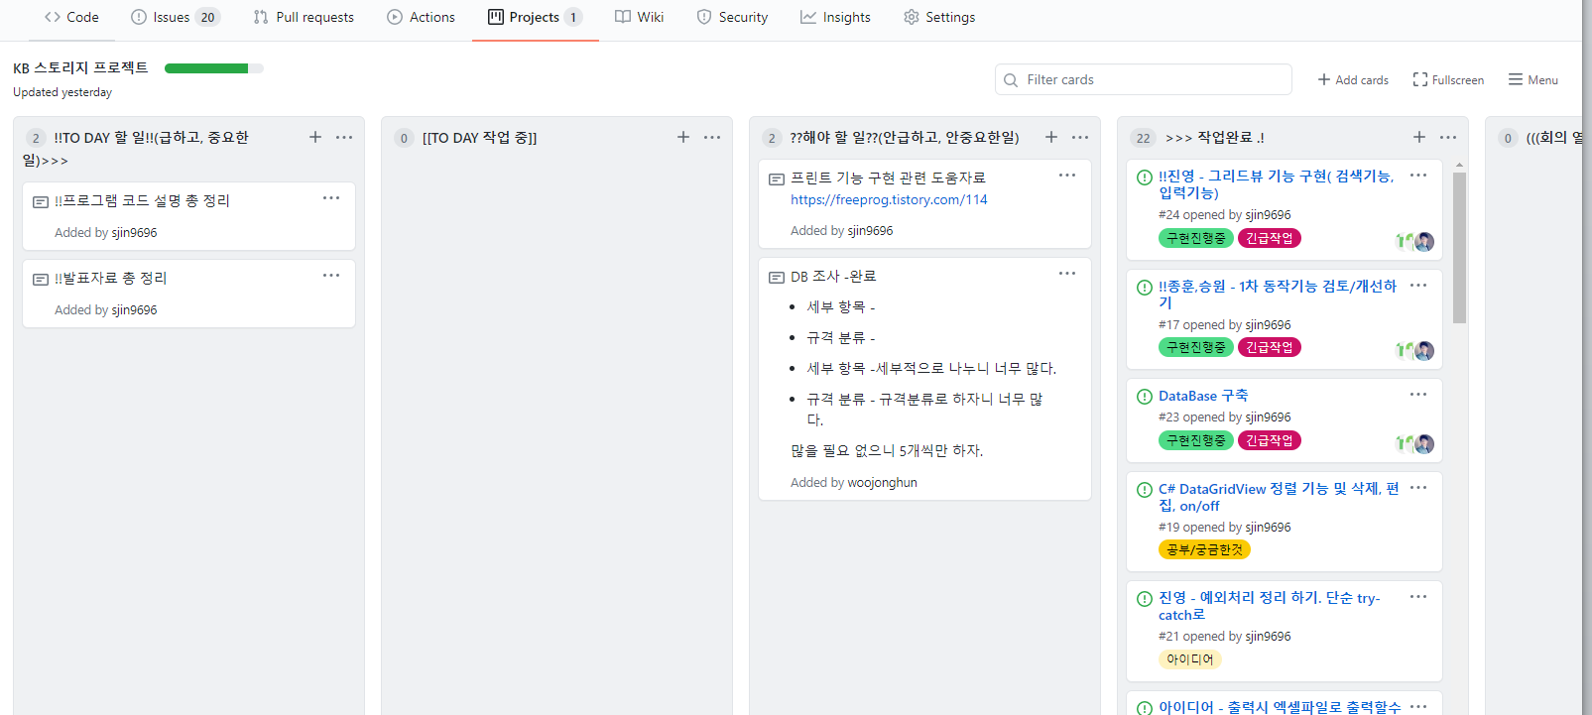
Git Hub 활용

Slide 14
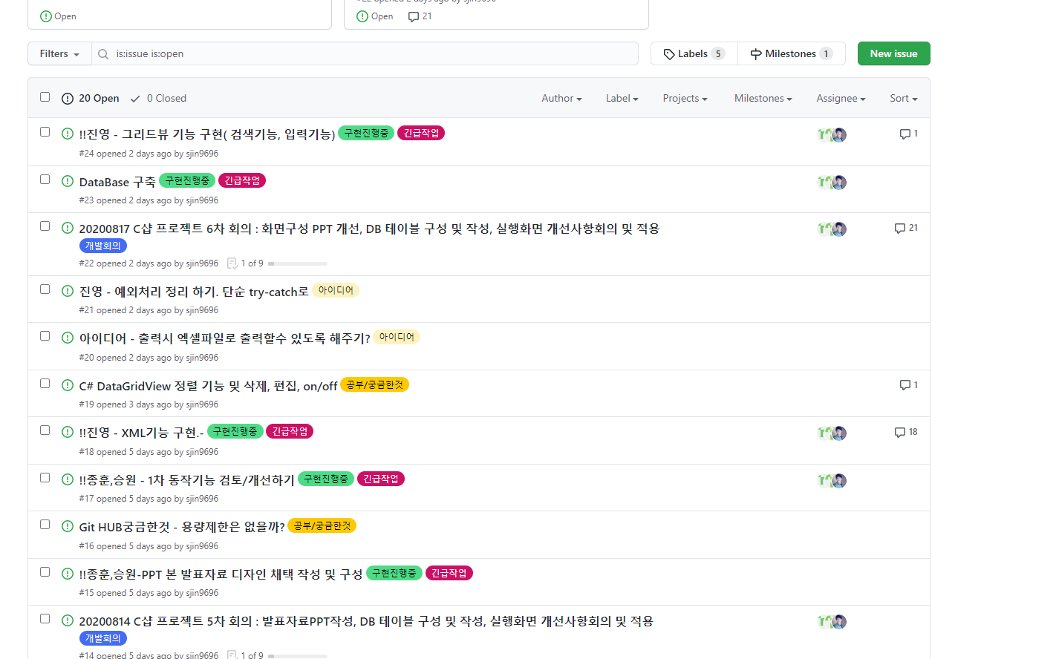
Git Hub 활용

Slide 15
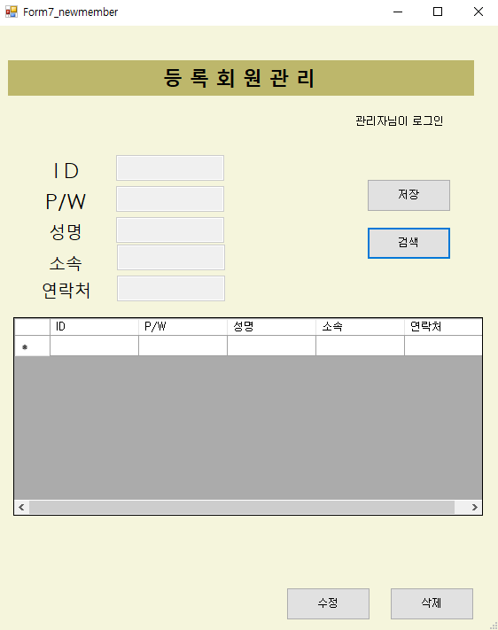
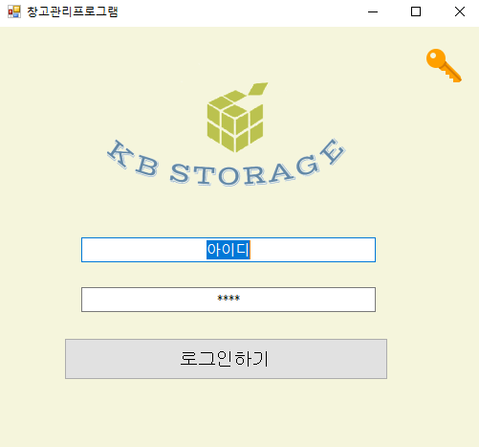
화면 및 기능 설명
관리자 모드/ 입고담당 / 출고 담당
로그인 시 해당 화면으로 자동 전환

Slide 16
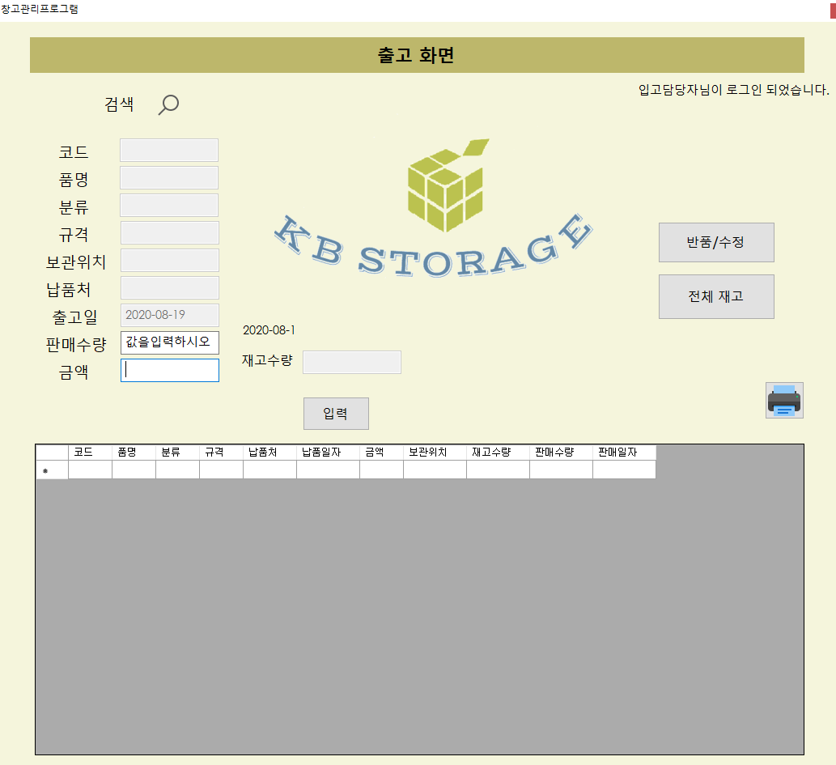
화면 및 기능 설명
출고 담당자 로그인 화면
출고 물품 입력 및 관리 화면
반품/수정
전체 재고 조회

Slide 17
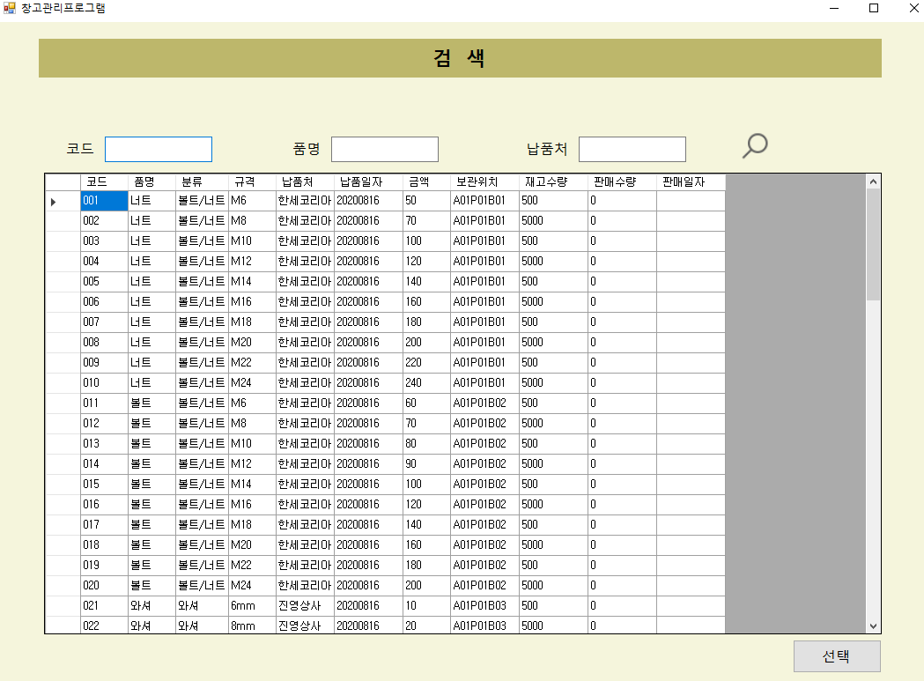
화면 및 기능 설명
출고 담당자 로그인 화면
출고 물품 입력 및 관리 화면
반품/수정
전체 재고 조회

Slide 18
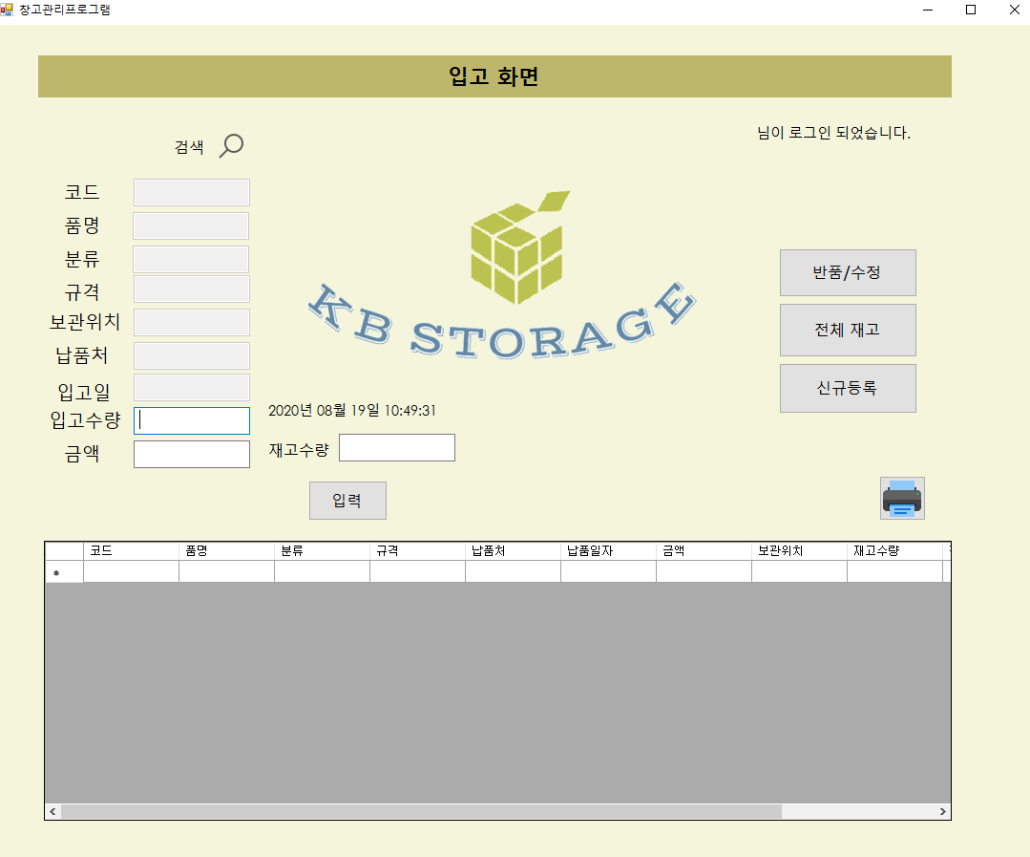
화면 및 기능 설명
입고 담당자 로그인 시 화면
입고되는 물품 입력
반품/수정
전체 재고 조회
신규 등록

Slide 19
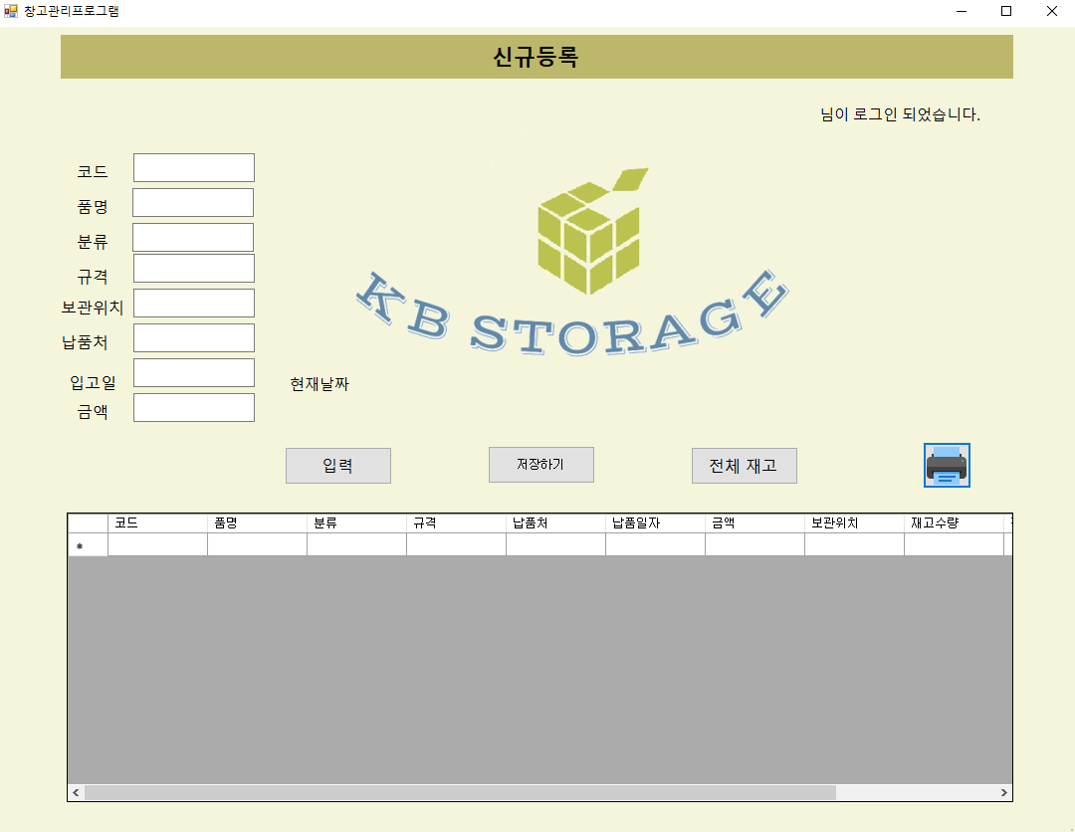
프로그램 시연

Slide 20
QnA

Slide 21
감사합니다.

